Slide 1
Klubbsekretærens oppgaver
v/distriktssekretær Ludvig Kåre Øyen
Ålesund 30/3– Elverum 27/4-2018

Slide 2
Mål for sekretæropplæring
Gi oversikt over
Klubbsekretærens oppgaver
Medlemsnettet på www.rotary.no
RI sin database www.rotary.org
Kom igang råd/tips
Demonstrasjon og øvelser

Slide 3
Sekretærenes viktigste oppgaver
Presidentens nærmeste medarbeider
Hold rede på frister for valg og innrapportering
God kontakt med medlemmene og støtte når det er behov.
Følge med oppmøtet og ta aksjon der medlemmer har lange fravær

Slide 4
Sekretærenes viktigste oppgaver
Ajourhold av medlemsregisteret
Registrere nye medlemmer og ta bort de som slutter
Oppdatere medlemsdata når de endres (telefon, e-post, adresse, etc.)
Klubbmøter
Innkalling og referat
Ajourhold av kalender på hjemmeside
Registrere oppmøte (ikke krav lenger)
Styremøter og årsmøte
Saksliste
Innkalling og referat/protokoll

Slide 5
Sekretærenes viktigste oppgaver
Håndtere, distribuere og arkivere korrespondanse
Følge opp behov for eventuelle endringer i klubbens vedtekter.
Bidra til en god prosess for å vedta klubbens «mål og planer» for året
Holde et passende lager av effekter, nåler, brosjyrer etc.
Administrere klubbens arkiv

Slide 6
De to databasene Rotary bruker
Rotary medlemsnett ligger på www.rotary.no
Administrasjon av klubbdata, medlemsdata, fremøte etc. gjøres på medlemsnett
Alle data som skal til Rotary International blir automatisk overført til www.rotary.org
Overføring skjer en gang i døgnet og synkroniseres bare èn vei.
Klubben og enkeltmedlemmer skal derfor kun forholde seg til medlemsnett i det daglige.

Slide 7
”Min Side” på www.rotary.no
Alle medlemmer har fått ”Min side” på rotary.no
Gjennom ”Min side” vil du avhengig av din rolle/funksjon få tilgang til ulike tjenester i Rotary
Er det noen som er kjent med eller bruker”Min side”?
Rotary Norge benytter Appsco (www.appsco.com) som leverandør av IT tjenester som bl.a. våre hjemmesider og ”Min side”
Pålogging ”Min side” kan gjøres via www.appsco.com (Første registrering på https://appsco.com/login/register )
Det enkleste er likevel å logge på via en link på en av Rotary sine hjemmesider

Slide 8
Rotary sine WEB-sider
Rotary International
https://www.rotary.org/en
Masser av Rotary-stoff og portal til ”My Rotary”, en plass med informasjon og rettledning til drift av klubben.
På ”My Rotary” har alle Rotarymedlemmer en egen personlige side på Rotary” som krever innlogging.
Rotary Club Central ligger under My Rotary
Rotary Norge
http://www.rotary.no/
Mye informasjon om Rotary i Norge
Distriktets Web-side
http://d2305.rotary.no/?pageid=132#.XGbVUej0mUk
Mye informasjon om Distrikt 2305
Klubbenes Web-side
Alle klubber har sin egen Web-side som administreres av klubbens Web editor
Forventes oppdatert ukentlig
Kalender for klubbens aktiviteter
Linker til ”Min side” og andre viktige Rotary-sider på web

Slide 9
Registrering og rapportering på medlemsnett
Klubbdata (adresse, møteinformasjon, klubbroller) Klubbroller skal være registrert per 31/12 for kommende Rotaryår
Medlemsdata (navn, fødselsdato, kontaktdata etc.) Viktig at kotaktdetaljer oppdateres fortløpende
Oppmøte , permisjoner og møtefrie uker
Registrere nye medlemmer og ta bort sluttede Veldig viktig at medlemslister er ajour da de danner grunnlag for kontingent beregning fra RI. (RI henter tallene 1. juli og 1. januar)

Slide 10
”My Rotary” på www.rotary.org
My Rotary kan startes fra flere plasser som f.eks rotary.org, klubbens web-side, ”Min side” etc.
På My Rotary kan en sjekke at data er riktig overført fra medlemsnett (”Profile” & ”Account Settings”)

Slide 11
”My Rotary” på www.rotary.org
På My Rotary finner en ”Member Center” med blant annet mye informasjon om drift av klubben Følg stien: ”Member Center”>”Club and District administration”>”Manage My Club”
På My Rotary ligger ”Rotary Club Central” hvor presidenten skal legge inn og følge opp klubbens mål
RCC krever innlogging med passord
På RCC finnes rapporter/statistikker over klubbens drift
Sekretæren støtter Presidenten som er ansvarlig for å legge inn klubbens mål i RCC

Slide 12
Håndboken
Oppslagsverk for klubbene, presidenter, sekretærer og kasserere
Inneholder mye nyttig informasjon for effektiv ledelse av organisasjonen med blant annet:
Beskrivelse av Rotary sine mål og planer
Oppsummering av sekretærens oppgaver
Årshjulet
Organisering
Prosjektarbeid
Kontaktinformasjon
Håndboka ligger på distriktets hjemmeside
Følg stien: KLUBBER/HÅNDBOK ……

Slide 13
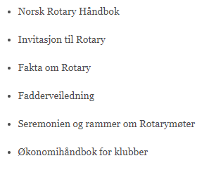
Oppslagsverk for sekretærarbeidet
På distriktets hjemmeside finnes det, i tillegg til håndboken, informasjon om klubbledelsens arbeid og deriblant klubbsekretærens oppgaver. Følg stien: KLUBBER/FOR KLUBBLEDELSEN/FORKLUBBENS SEKRETÆR
Forkortelser i Rotary er ofte en utfordring på hjemmesiden til Rotary Norge finnes oversikt Link: http://www.rotary.no/no/forkortelser-ord-og-uttrykk#.XJTy8Cj0mUk
Kommunikasjonskomiteen i NORFO tilbyr ulike norske publikasjoner som klubbene eller medlemmer kan laste ned eller kjøpe og benytte i ulike sammenhenger:

Slide 14
Kom igang
Start tidlig med å lære av din forgjenger
Logg inn på Min side Lag en konto hvis du ikke har en fra før. Log-In ID = e-post addresse.
Gjør deg kjent med ditt “dash board”
Gjør deg kjent med medlemsnett
Øv på å manøvrere i menyene
Kontrollèr at klubbens og dine medlemsdata stemmer
Kontrollèr at klubbens styre og andre funksjoner er riktig registrert for inneværende og kommende Rotary år
Bli familiær med bruk av fremmøteprotokollen

Slide 15
Kom igang
Gjør deg kjent med “My Rotary”
Logg inn på “My Rotary” og få et overblikk over innhold (lag en konto hvis du ikke har en. Log-In ID = e-post addresse)
“Account Setting“og “Profile” blir oppdatert fra medlemsnett. (Det kan ta 24 timer )
Bli kjent med “Club Central” der klubbens mål og planer skal legges inn og følges opp. Det er sansynlig at presidenten trenger sekretærens assistanse til dette.

Slide 16
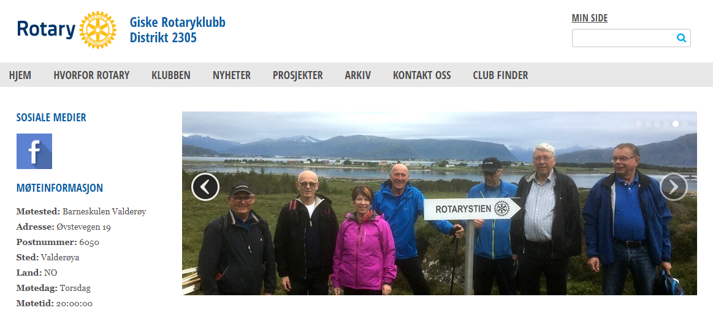
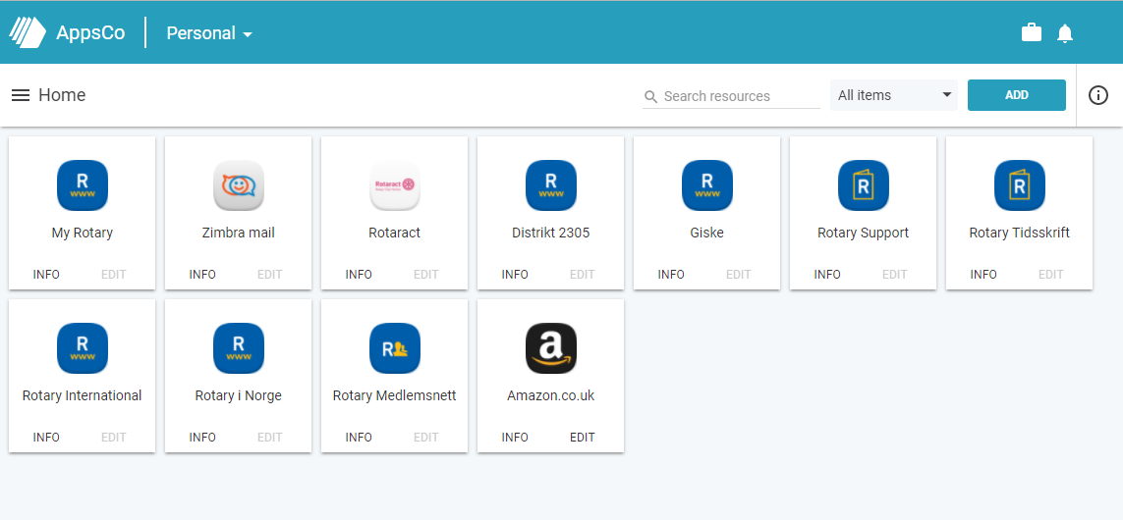
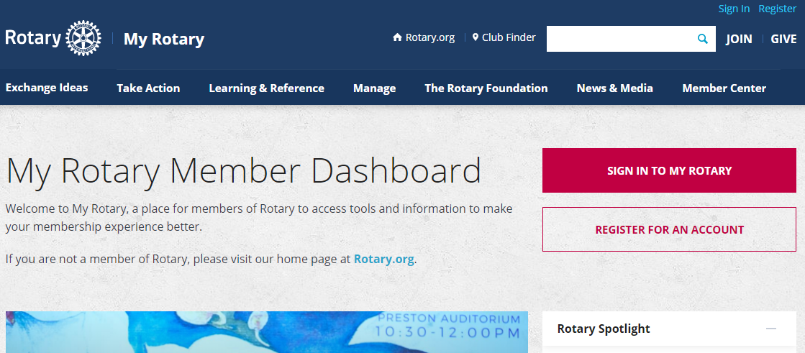
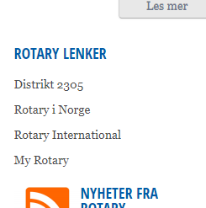
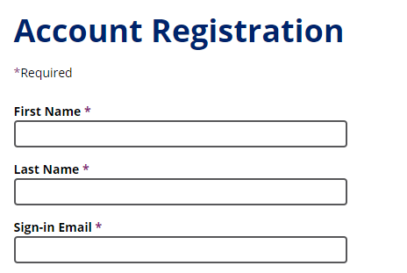
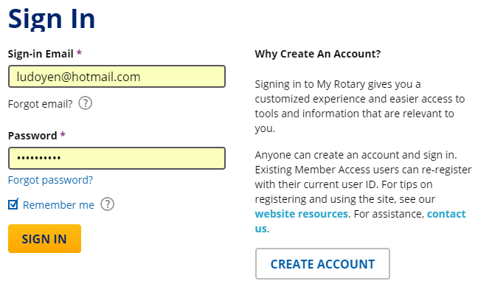
”My Rotary” på www.rotary.org
Start ” My Rotary” fra hjemmeside eller fra dash-board på ”Min Side”
”Sign In to My Rotary”
Første gang må man opprette en konto og få tilsendt passord på e-post. (kan ta 24 t). Bruk e-post adresse som er registrert på medlemsnett til ”Sign-in Email”.

Slide 17
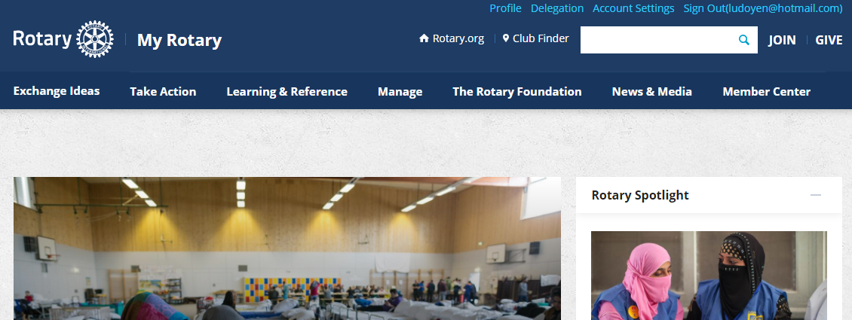
”My Rotary” på www.rotary.org
My Rotary har to funksjoner
Oppslagsverk og kunskapsbase som er offentlig
Egen seksjon for Rotary medlemmer som er passordbeskyttet.
Her skal klubbens mål og planer registreres i Club Central
Du får tilgang til denne delen i henhold til den rolle du er registrert med på medlemsnett
Gå igjennom menyene i My Rotary og få et overblikk over hva du finner her
Sjekk ”Profile” og ”Account Settings”
Sjekk at medlemsliste på My Rotary er i overensstemmelse med medlemsnett

Slide 18
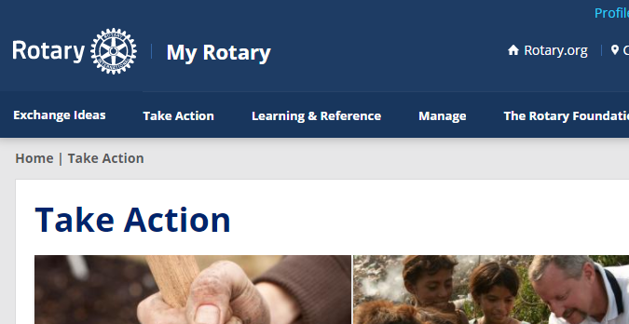
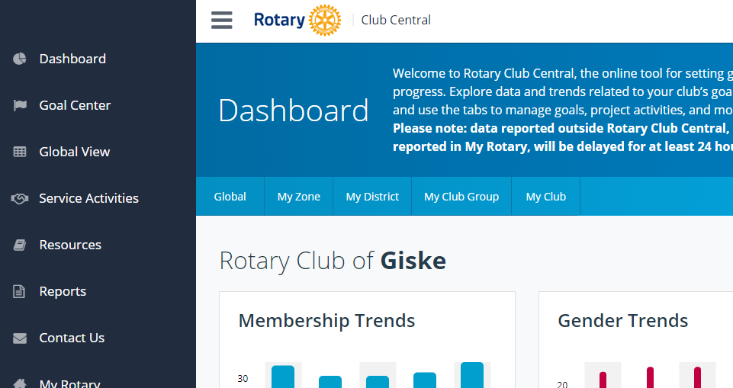
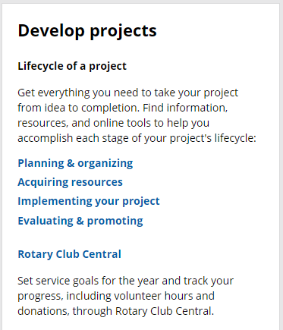
Club Central – Klubbens mål og planer
Club Central finnes under ”Take Action” fanen
Klubbens mål og planer legges inn i ”Goal Center”. Frist er 1. mai
I Club Central ligger 3 års historikk
OBS! Pass på å velge riktig år
Flere seksjoner som hver enkelt skal editeres og lagres
Gjør deg kjent med innholdet i Club Central og hvilke data som skal legges inn

Slide 19
Forslag til øvelser
Se på klubbens profil
Endre mailadresse på deg selv
Legg til medlem
Slette et medlem
Legge til nytt styremedlem
Opprette en komite

Slide 20
Forslag til øvelser
Liste over alle medlemmer i klubben din
Hvor mange er dere?
Har alle registrert mailadresse?
Lage adresseliste for massemail til alle i klubben
mye nyttig å finne på supportsiden: http://support.rotary.no/

Slide 21
Takk for oppmerksomheten

